Slide 1
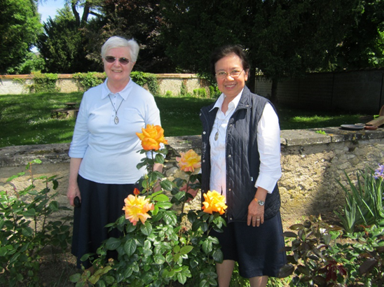
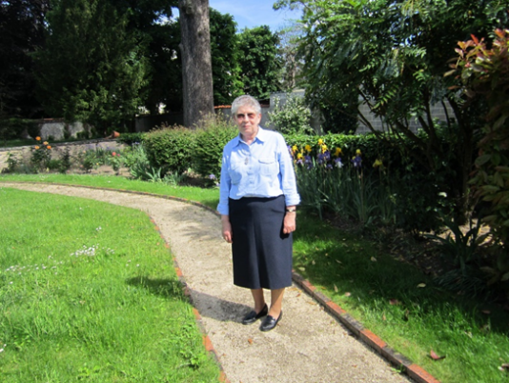
Saint Jean de Braye
Sr Denise, Sr Marife et Sr M. Thérèse visitent le jardin de
la communauté de St Jean de Braye
Sr. Denise, Sr. Marife and Sr. M. Thérèse in the garden of the communiy in St Jean de Braye

Slide 2
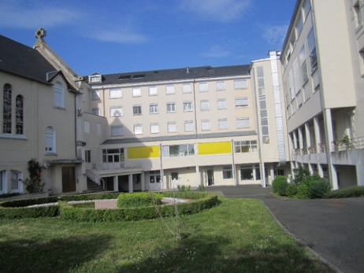
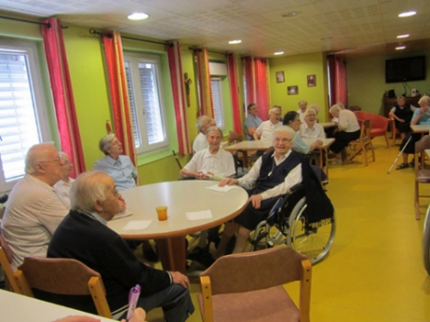
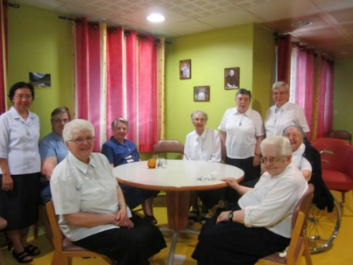
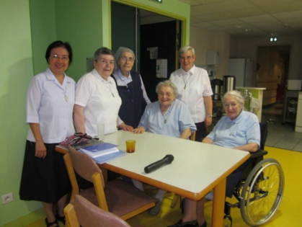
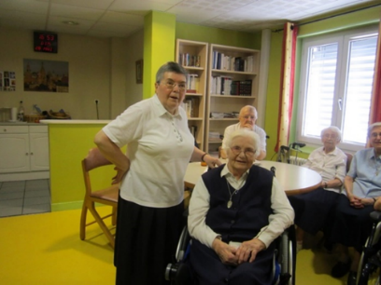
Issoudun
La maison Mère; Sr Marife visite les sœurs de Béthanie
The Motherhouse; Sr. Marife visits the sisters of
Béthanie community

Slide 3
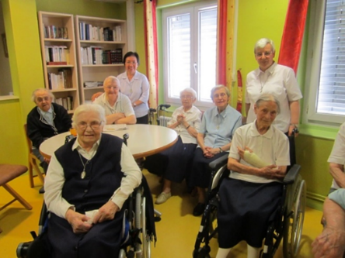
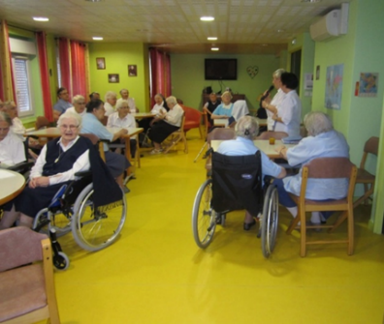
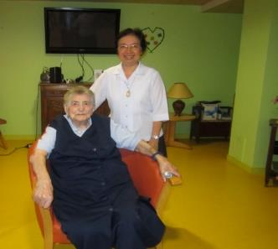
Sr Marife remercie nos sœurs ainées pour leur fidélité et leur bon témoignage de vie donnée au Seigneur
Sr. Marife thanked our elderly sisters for their fidelity and their testimony by giving their life to God

Slide 4
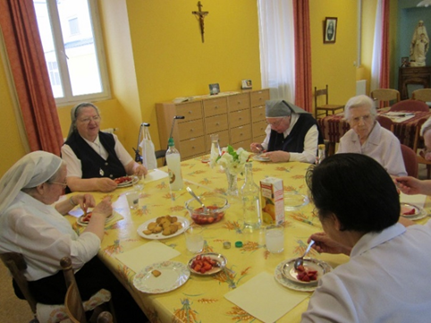
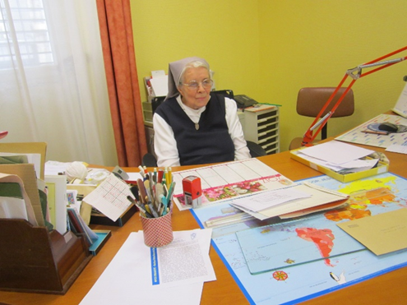
Sr Reine, sécretaire provinciale
et traductrice anglais – français
Sr. Reine, Provincial Secretary and
Translator English - French
Sr Marife et Sr Madeleine prennent le gouter
de 16 h avec la communauté de St Joseph
Sr Marif and Sr. Madeleine having tea with the community of St. Joseph

Slide 5
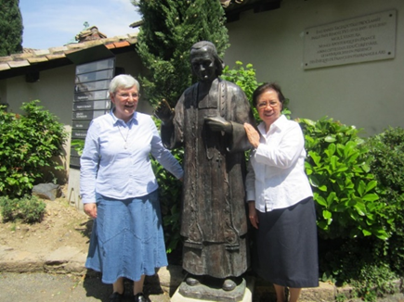
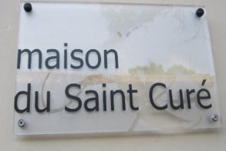
Sr Marife et Sr Raymonde à
Coté de la statue du St Curé
d’Ars Jean-Marie Vianney
Sr. Marife and Sr. Raymonde next to the statue of St. John Vianney, Parish Priest of Arse

Slide 6
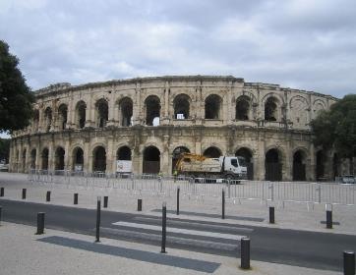
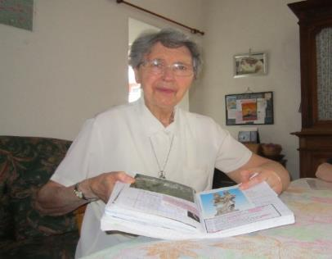
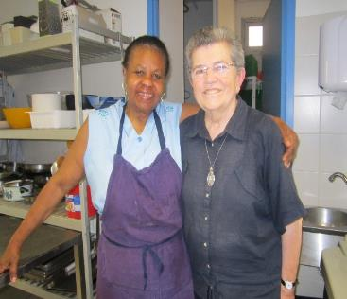
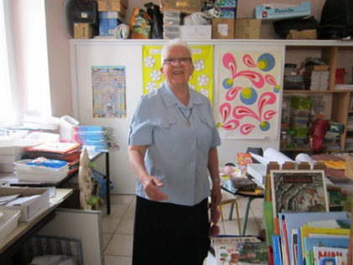
Nimes
Les sœurs de la communauté de Nîmes en activité :
Sr Hélène prend chaque jour soin du journal de la communauté
Sr Nelly rend service au Centre « Le pain partagé » tous les vendredis
Sr Noëlle aide les élèves de l’école primaire à bien lire
The sisters of the Community in Nimes in action:
Sr. Hélène cares for the house diary
Sr. Nelly helps every Friday in the centre « Shared bread »
Sr. Noëlle helps primary school children with reading

Slide 7
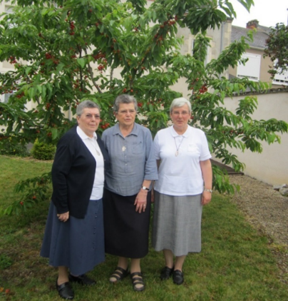
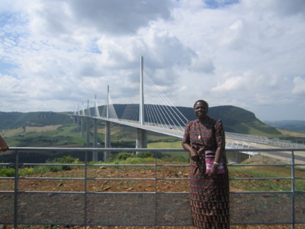
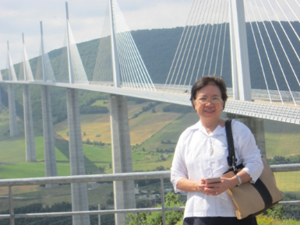
Conseille Provinciale
Provincial Council
Sr Marife et Sr Madeleine visitent le beau pont de Viaduc de Millau
Sr. Marife and Sr. Madeleine visiting the bridge of Milau
Sr Germaine et Sr Nelly conseillères - Sr Raymonde Provinciale
Sr. Germaine and Sr. Nelly coucillors – Sr. Raymonde Provinciale

